Slide 1




MuSe Dataset Overview
汇报人：汪彦彤
Notes:
FingerPass separates the user authentication process into two stages, login and interaction, to achieve high authentication accuracy and low response latency simultaneously.
In the login stage, we develop a deep learning-based approach to extract behavioral characteristics of finger gestures for highly accurate user identification.
For the interaction stage, to provide continuous authentication in real time for satisfactory user experience, we design a verification
mechanism with lightweight classifiers to continuously authenticate the user’s identity during each interaction of finger gestures.

Slide 2
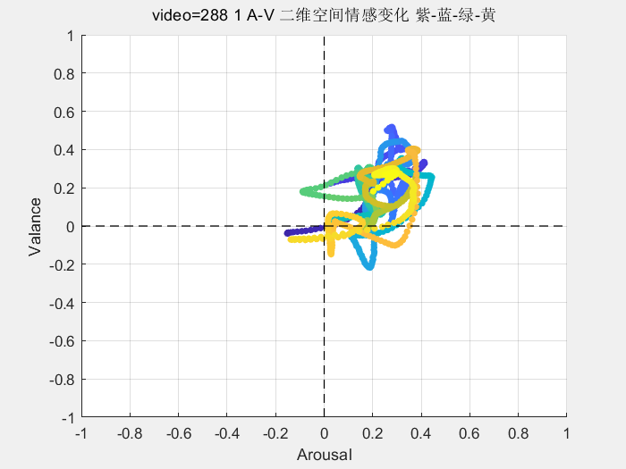
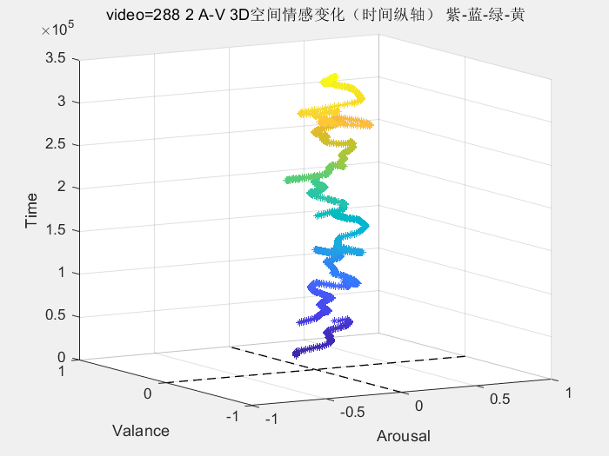
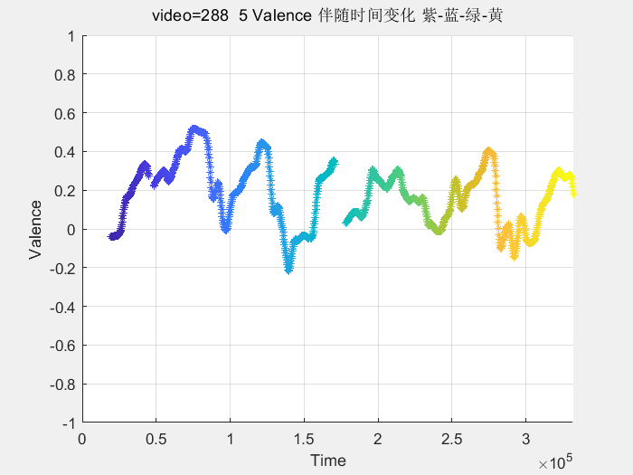
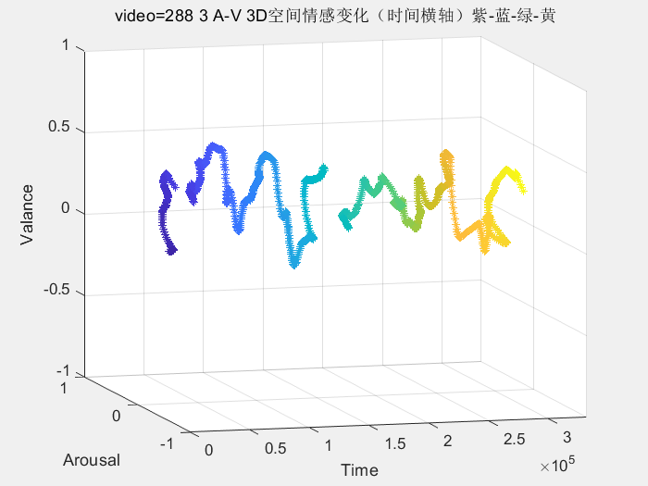
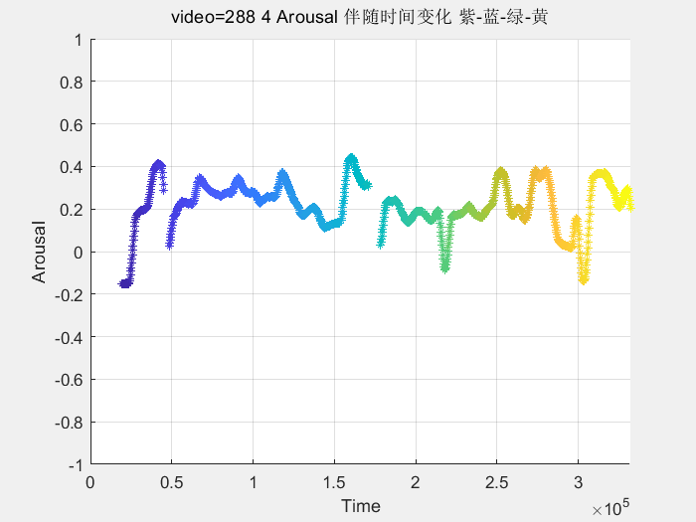
01
单个视频A/V值
Notes:
振幅：表示的传播能量。不同用户间差别不大，是因为用户之间的细微差异被不同手指手势的差异覆盖了。因此，由于能量衰减，CSI振幅会发生显著变化。然而，由于手指阻塞描述了手指手势的粗粒度特征，它将覆盖不同用户的细粒度行为独特性。
相位：表示的传播路径。距离，速度，手掌的方向，

Slide 3
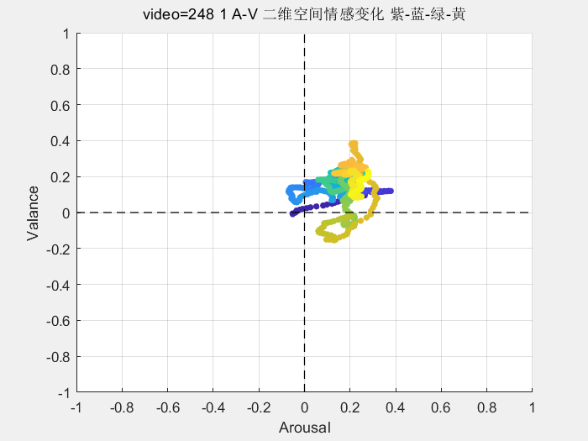
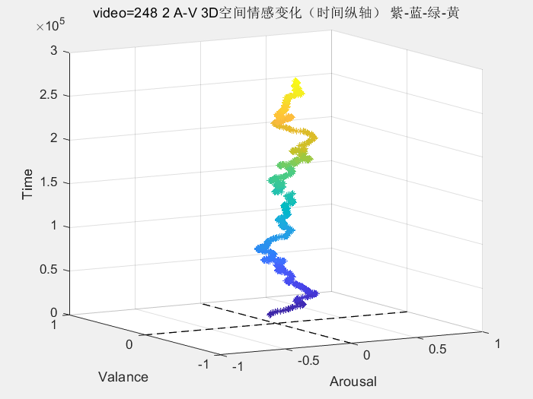
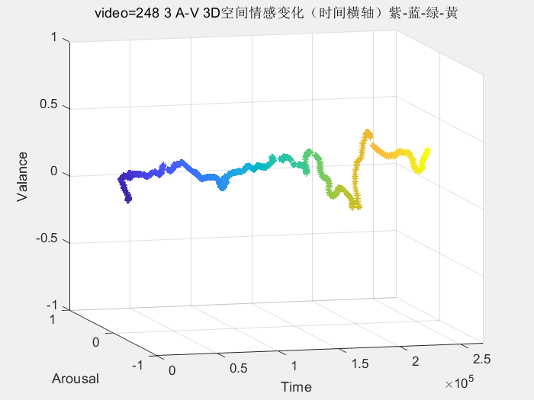
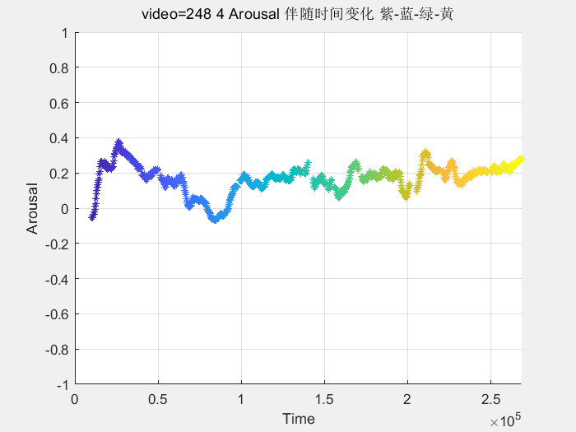
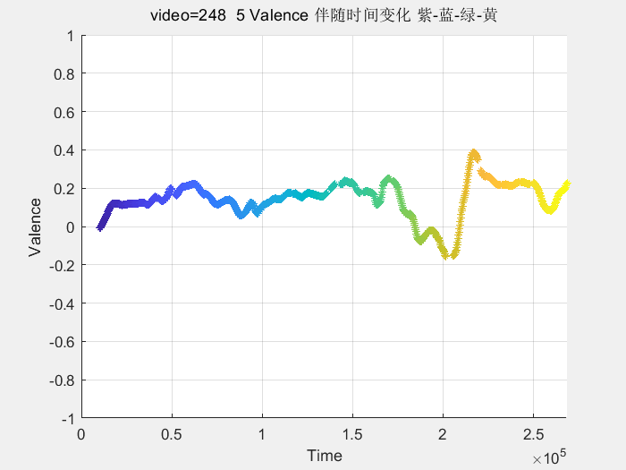
01
单个视频A/V值
Notes:
振幅：表示的传播能量。不同用户间差别不大，是因为用户之间的细微差异被不同手指手势的差异覆盖了。因此，由于能量衰减，CSI振幅会发生显著变化。然而，由于手指阻塞描述了手指手势的粗粒度特征，它将覆盖不同用户的细粒度行为独特性。
相位：表示的传播路径。距离，速度，手掌的方向，

Slide 4
01
单个视频A/V值
Notes:
振幅：表示的传播能量。不同用户间差别不大，是因为用户之间的细微差异被不同手指手势的差异覆盖了。因此，由于能量衰减，CSI振幅会发生显著变化。然而，由于手指阻塞描述了手指手势的粗粒度特征，它将覆盖不同用户的细粒度行为独特性。
相位：表示的传播路径。距离，速度，手掌的方向，

Slide 5
01
单个视频A/V值
对于单个视频来说，其A/V值在时间序列上是连续的，可微可导。
Notes:
振幅：表示的传播能量。不同用户间差别不大，是因为用户之间的细微差异被不同手指手势的差异覆盖了。因此，由于能量衰减，CSI振幅会发生显著变化。然而，由于手指阻塞描述了手指手势的粗粒度特征，它将覆盖不同用户的细粒度行为独特性。
相位：表示的传播路径。距离，速度，手掌的方向，

Slide 6
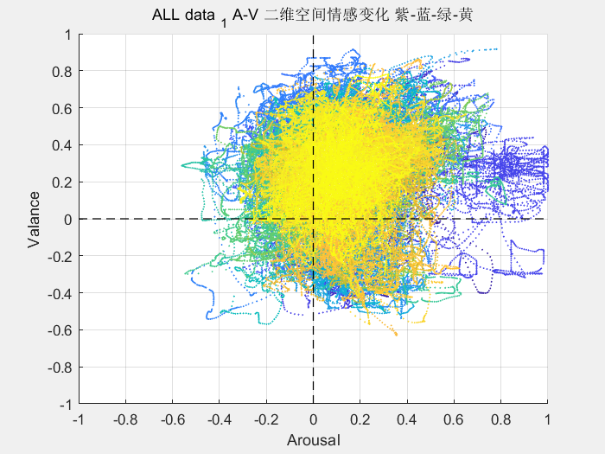
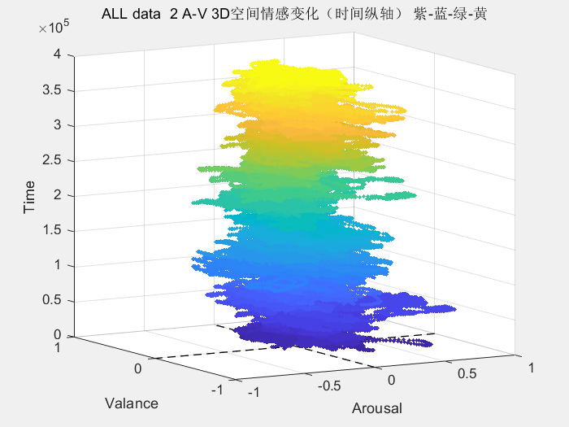
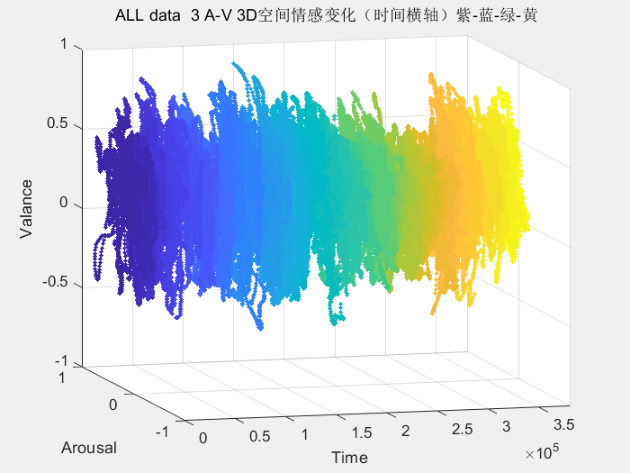
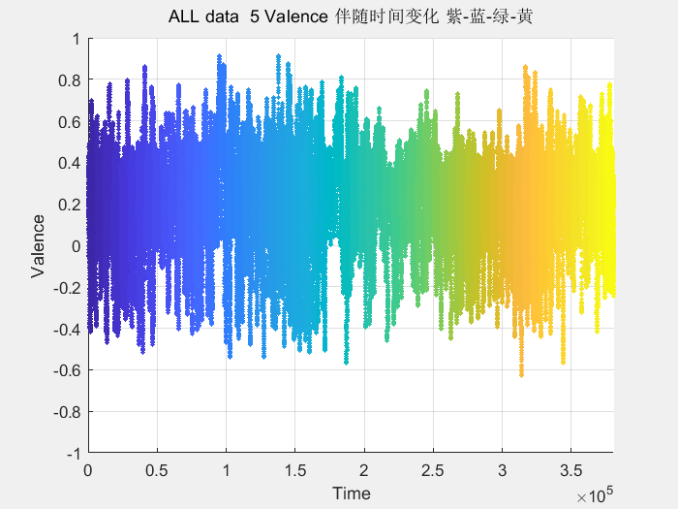
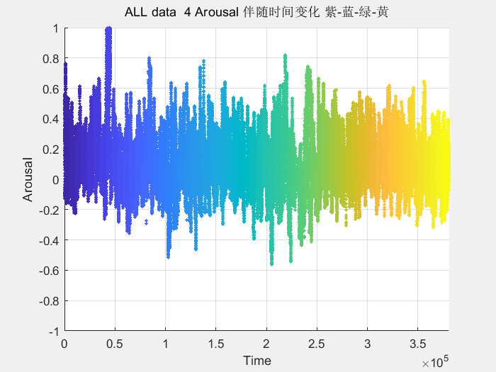
01
所有视频A/V值链接在一起
Notes:
振幅：表示的传播能量。不同用户间差别不大，是因为用户之间的细微差异被不同手指手势的差异覆盖了。因此，由于能量衰减，CSI振幅会发生显著变化。然而，由于手指阻塞描述了手指手势的粗粒度特征，它将覆盖不同用户的细粒度行为独特性。
相位：表示的传播路径。距离，速度，手掌的方向，

Slide 7

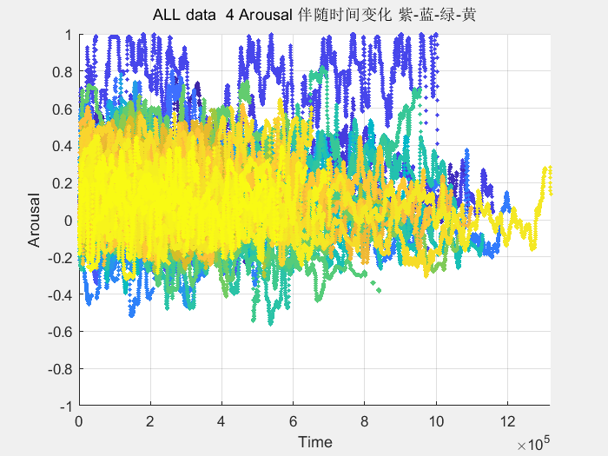
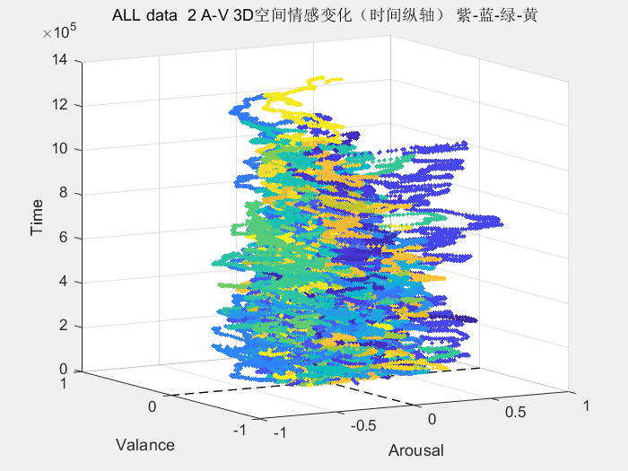
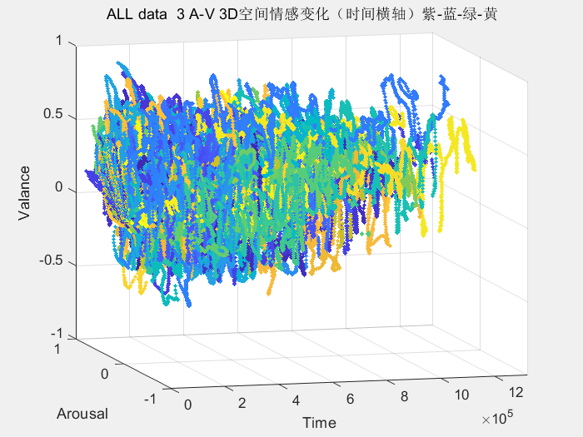
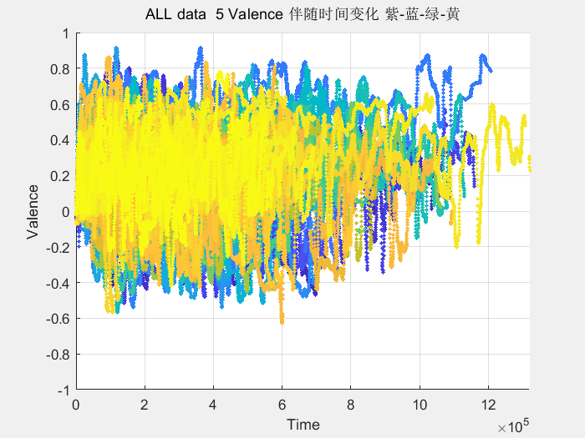
01
所有视频A/V值plot在一起
Notes:
振幅：表示的传播能量。不同用户间差别不大，是因为用户之间的细微差异被不同手指手势的差异覆盖了。因此，由于能量衰减，CSI振幅会发生显著变化。然而，由于手指阻塞描述了手指手势的粗粒度特征，它将覆盖不同用户的细粒度行为独特性。
相位：表示的传播路径。距离，速度，手掌的方向，

Slide 8
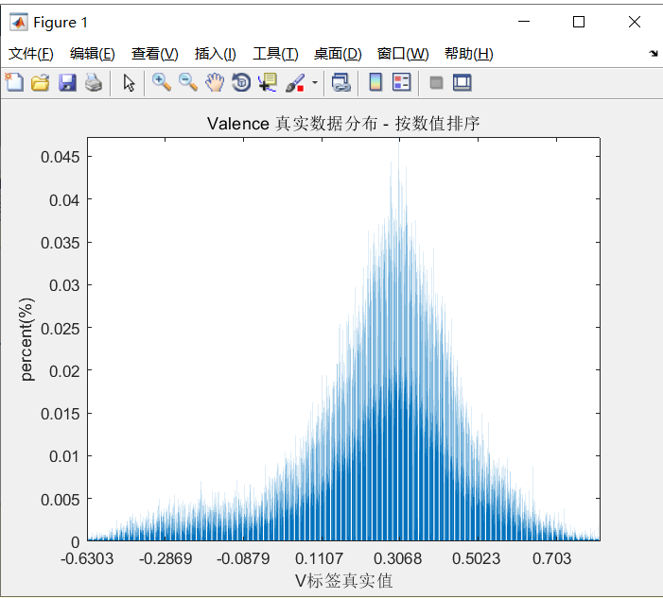
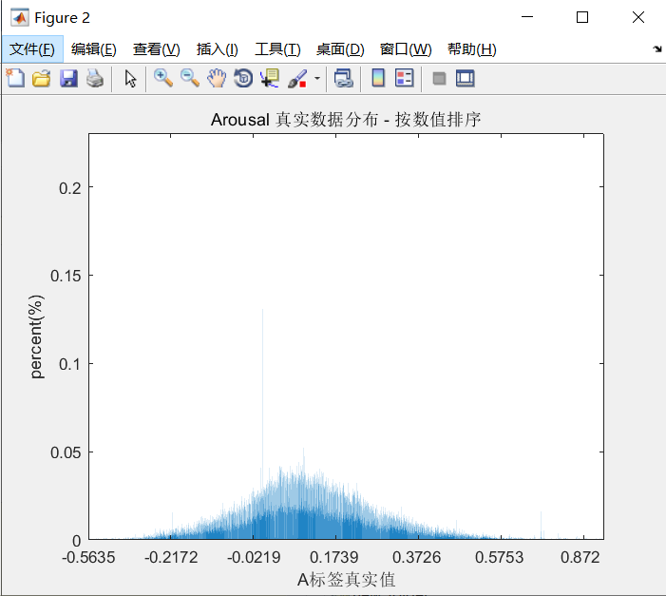
01
所有的标签值映射到空间
横坐标为真实值，纵坐标为占比
Notes:
振幅：表示的传播能量。不同用户间差别不大，是因为用户之间的细微差异被不同手指手势的差异覆盖了。因此，由于能量衰减，CSI振幅会发生显著变化。然而，由于手指阻塞描述了手指手势的粗粒度特征，它将覆盖不同用户的细粒度行为独特性。
相位：表示的传播路径。距离，速度，手掌的方向，

Slide 9
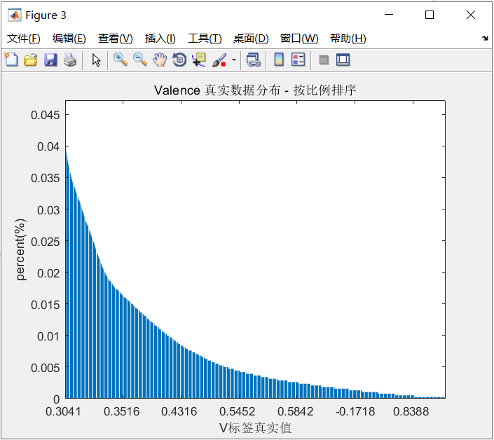
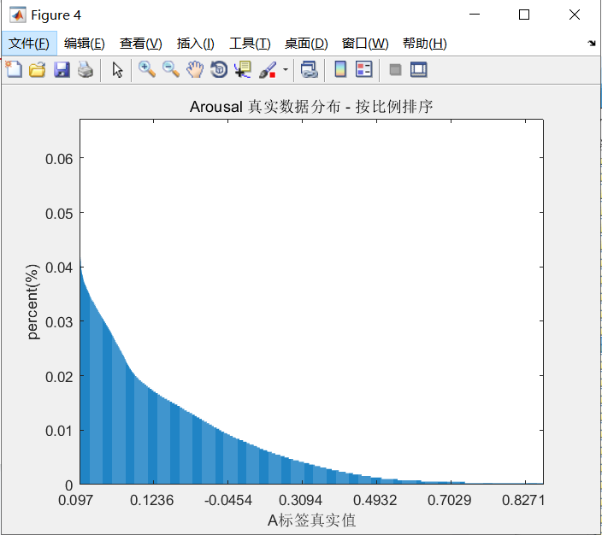
01
所有的标签值映射到空间
横坐标为真实值，纵坐标为占比
Notes:
振幅：表示的传播能量。不同用户间差别不大，是因为用户之间的细微差异被不同手指手势的差异覆盖了。因此，由于能量衰减，CSI振幅会发生显著变化。然而，由于手指阻塞描述了手指手势的粗粒度特征，它将覆盖不同用户的细粒度行为独特性。
相位：表示的传播路径。距离，速度，手掌的方向，

Slide 10
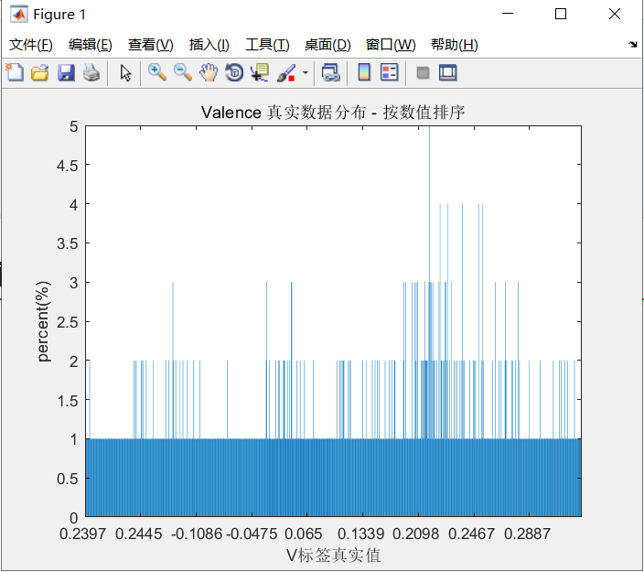
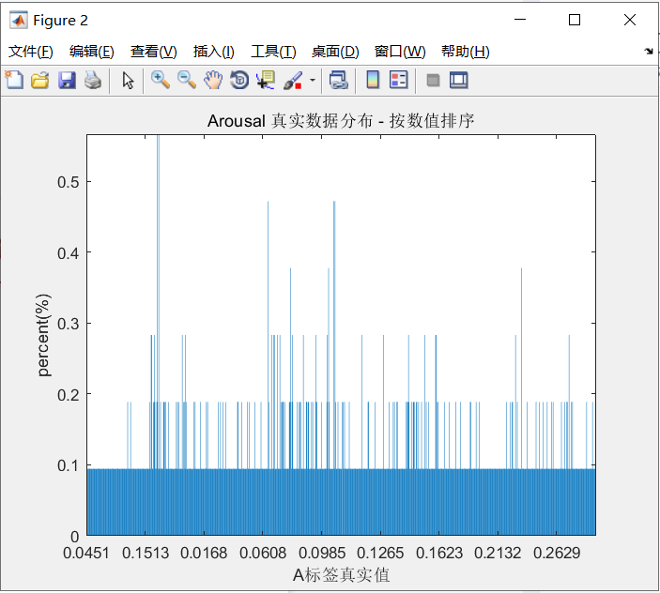
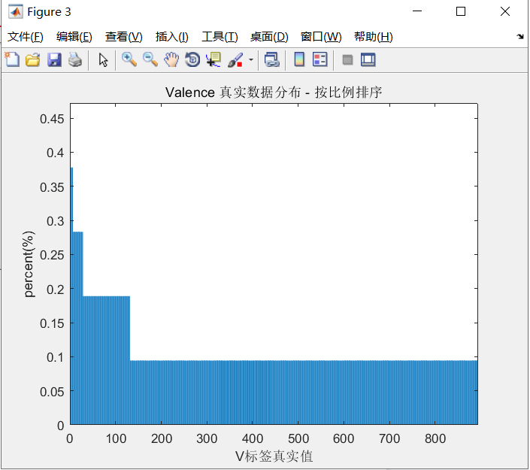
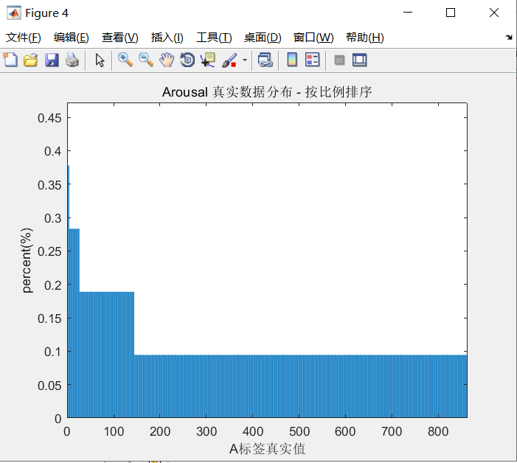
01
单个视频的分布
Notes:
振幅：表示的传播能量。不同用户间差别不大，是因为用户之间的细微差异被不同手指手势的差异覆盖了。因此，由于能量衰减，CSI振幅会发生显著变化。然而，由于手指阻塞描述了手指手势的粗粒度特征，它将覆盖不同用户的细粒度行为独特性。
相位：表示的传播路径。距离，速度，手掌的方向，

